Slide 1
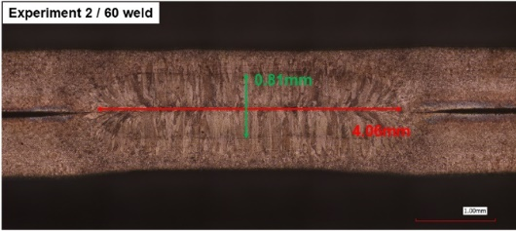
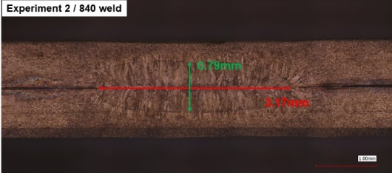
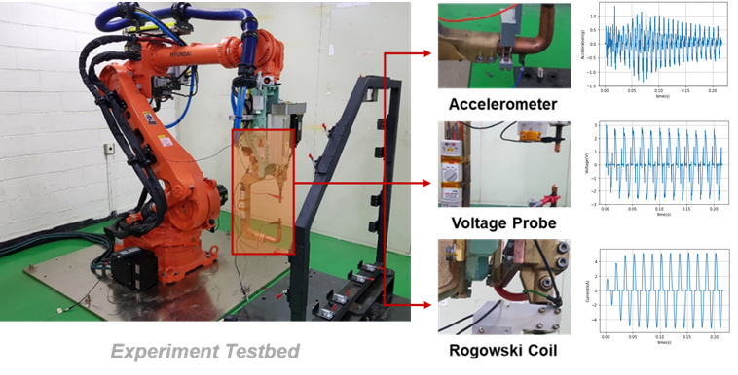
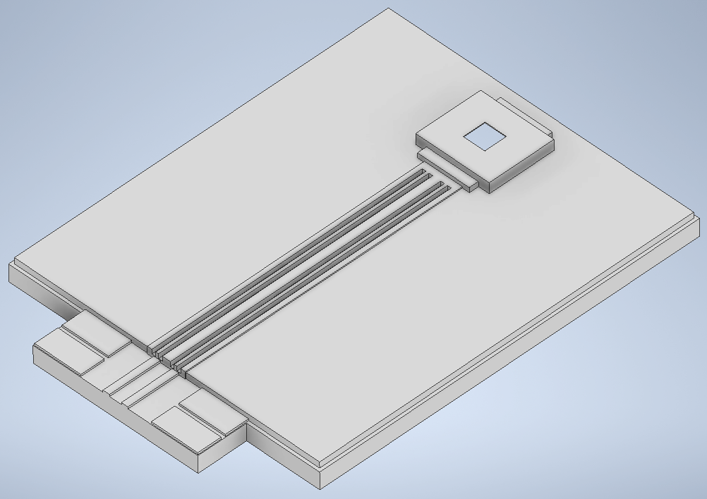
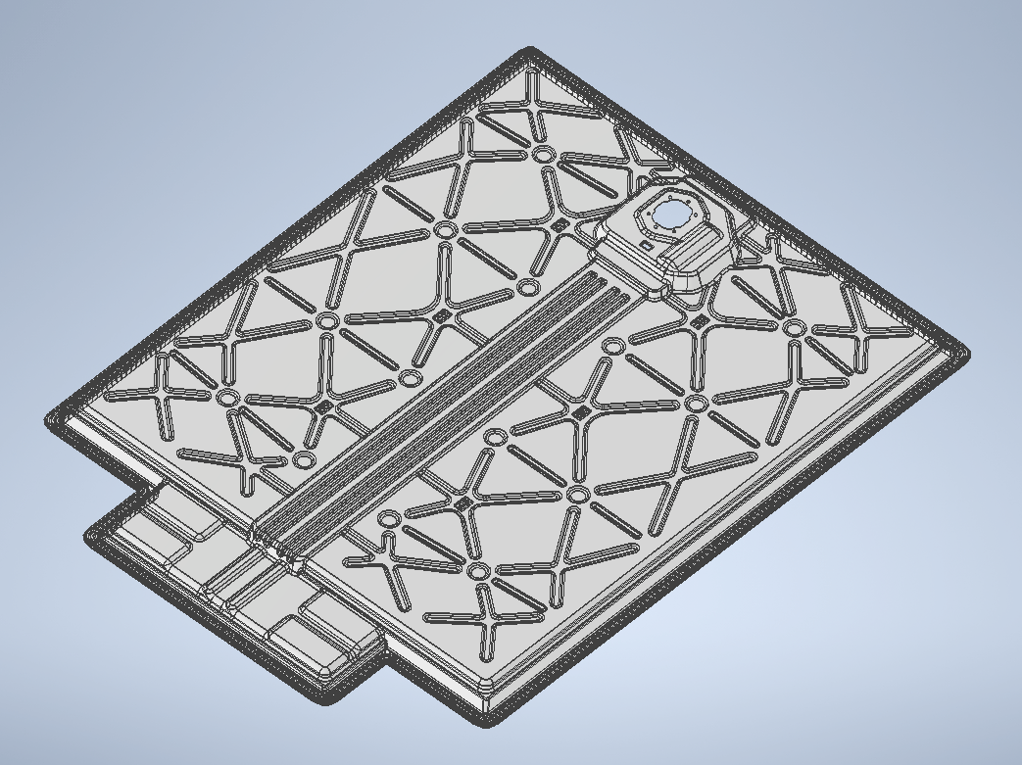
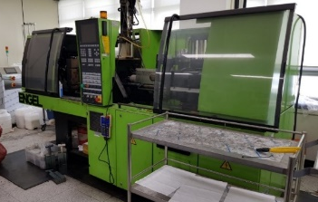

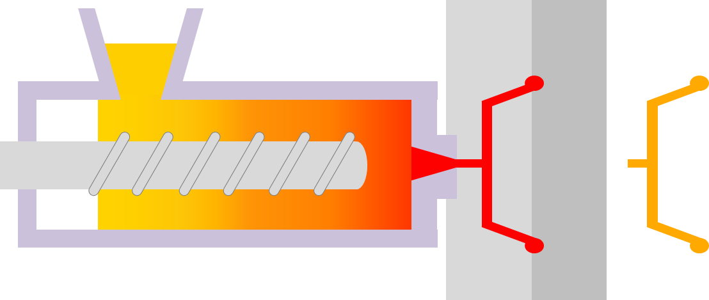
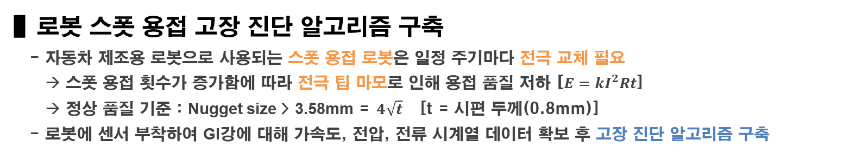
Project Summary
▌로봇 스폿 용접 고장 진단 알고리즘 구축
- 자동차 제조용 로봇으로 사용되는 스폿 용접 로봇은 일정 주기마다 전극 교체 필요
→ 스폿 용접 횟수가 증가함에 따라 전극 팁 마모로 인해 용접 품질 저하 [$E=kI^{2}Rt$]
→ 정상 품질 기준 : Nugget size > 3.58mm =$4\sqrt{t}$ [t = 시편 두께(0.8mm)]
- 로봇에 센서 부착하여 GI강에 대해 가속도, 전압, 전류 시계열 데이터 확보 후 고장 진단 알고리즘 구축
Nugget size (Normal)
Nugget size (Abnormal)
데이터 수집 Testbed
▌배터리팩 하우징커버 사출 공정 최적화
- 사출 공정은 기존 작업자 경험에 의해 Trial & Error 방법으로 최적 공정 변수 도출 (많은 시간 소비)
→ 소재 및 구조 변경에 따른 부족한 데이터(공정변수에 따른 품질 값)만으로 최적 공정 변수 도출 필요
- 공정변수 및 압력 시계열 데이터 기반 품질 예측 모델 구축, 유전 알고리즘 기반 최적 공정변수 도출, 데이터 증강
소재 및 구조 최적화
사출 성형 공정
최적 공정변수 도출
생산 과정 중 제품 품질 관리
금형온도,
사출속도,
보압
단순 모델
최적 모델
Injection Molding
Machine
품질 모니터링
1/5

Slide 2

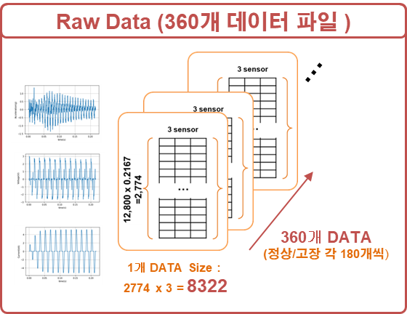
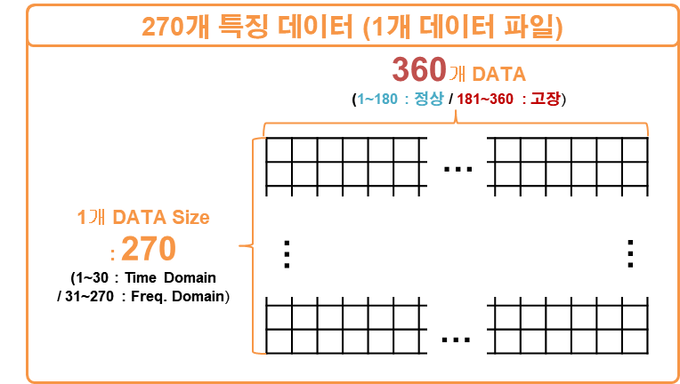
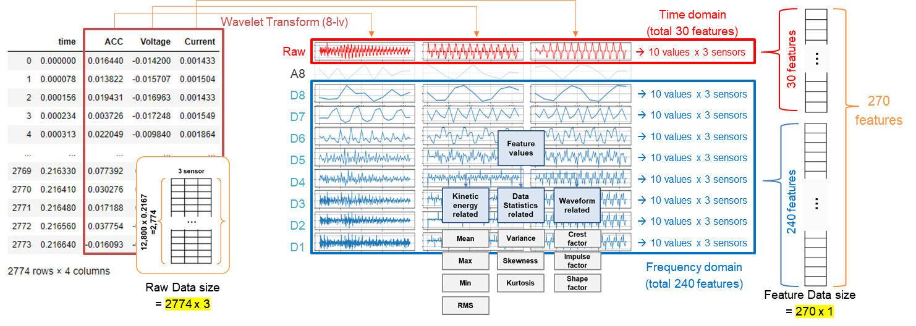
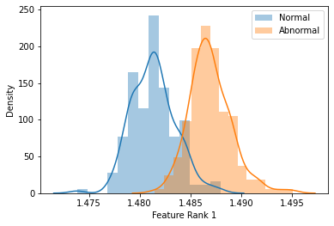
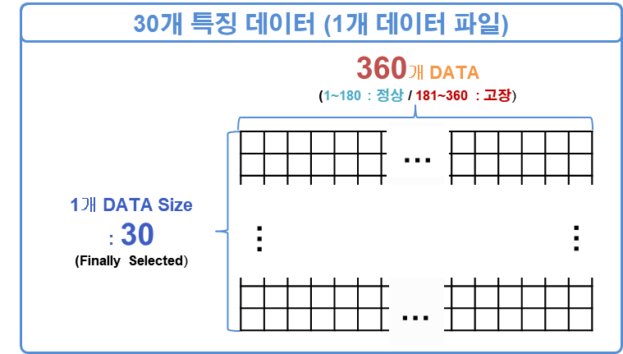
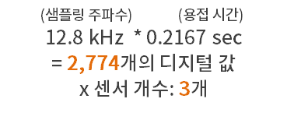
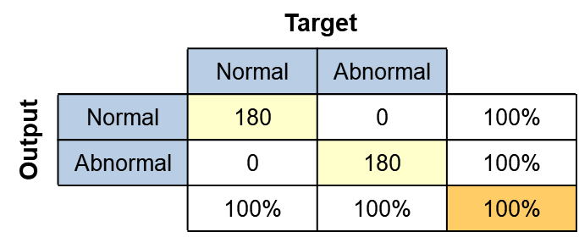
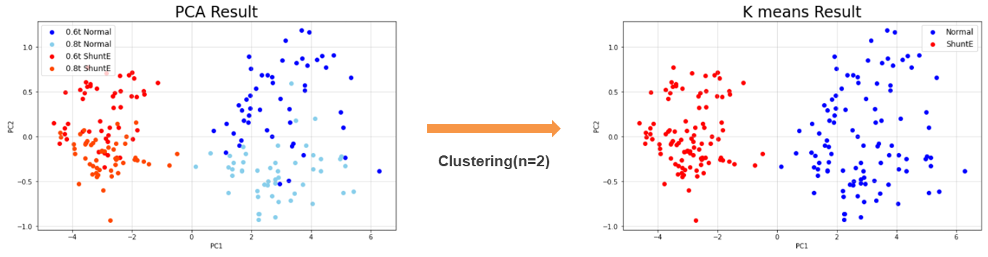
Project Detail
▌로봇 스폿 용접 고장 진단 알고리즘 구축
- 용접 시계열 데이터 당 270개의 특징 값 추출 (3 sensors, time domain + 8 wavelet level, 10 Features)
- 정상 180개, 고장 180개 DATA의 특징 값 추출 후 t-test 결과값 P-value 기반 상위 30개 특징 선택
- 3가지 예측모델 (SVM, KNN, ANN) 생성 후 K fold 교차 검증 수행 결과 ANN 성능이 가장 우수
- GI강 0.6t 및 0.8t에 대한 정상과 고장 군집 확인 (K means clustering) 결과 두께에 대한 강건성 검증 확인
 | Accuracy (%)
 | SVM | KNN | ANN
Fold 1 | 90.62 | 93.75 | 96.88
Fold 2 | 95.31 | 98.44 | 100
Fold 3 | 96.88 | 100 | 100
Fold 4 | 100 | 100 | 98.44
Fold 5 | 98.44 | 100 | 100
Valid Average | 96.25 | 98.44 | 99.06
Test Score | 97.50 | 97.50 | 100
Clustering
(n=2)
예측 모델 분류 성능 비교
ANN 분류 성능
비지도 학습 기반 강건성 검증
2/5

Slide 3
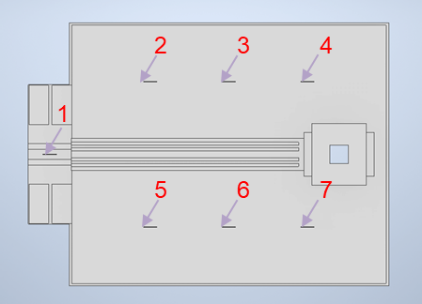
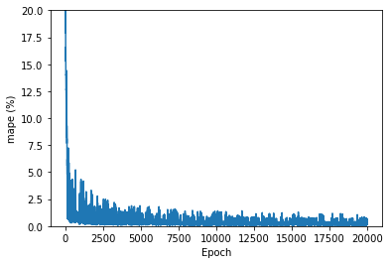
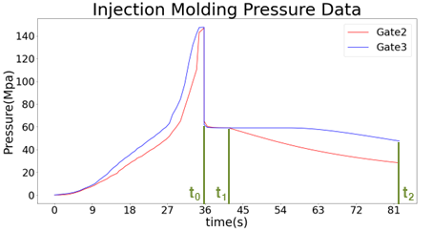
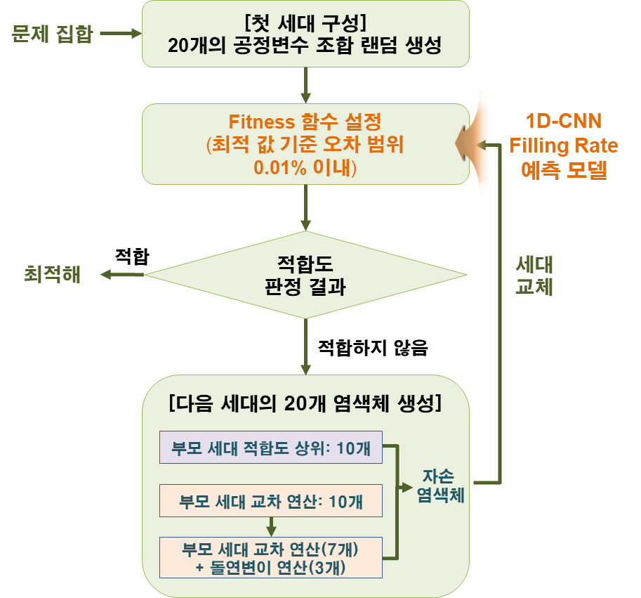
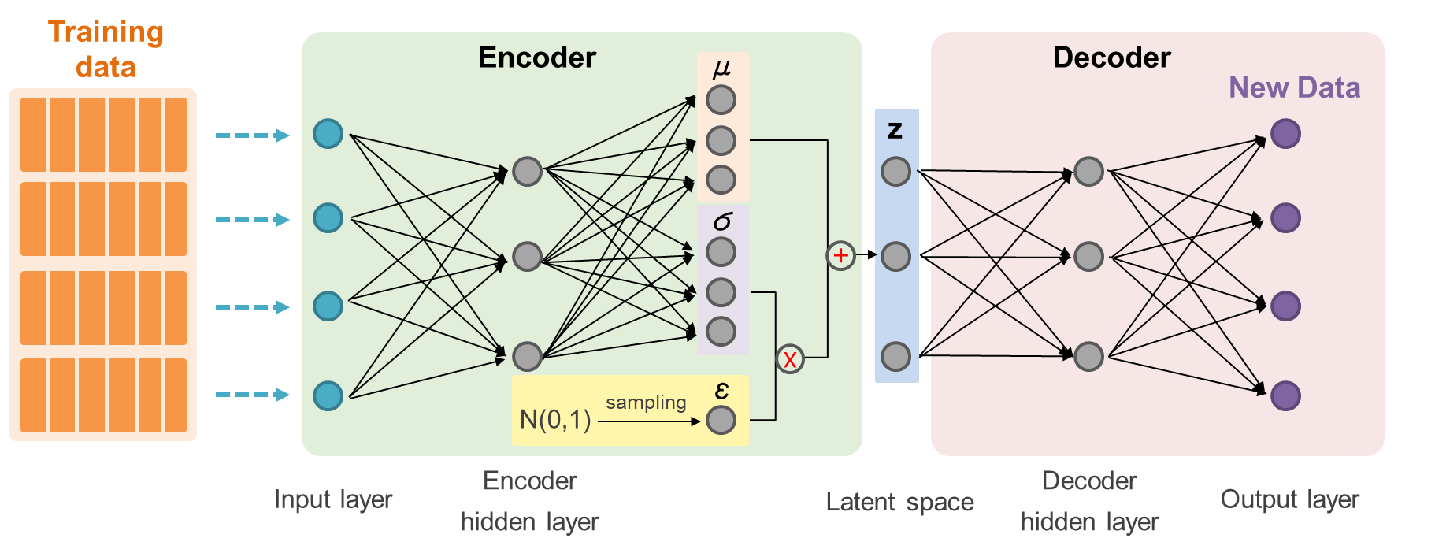
Project Detail
▌배터리팩 하우징커버 사출공정 최적화
- 125case(3요인 5수준)에 대하여 공정변수에 따른 품질 값, 압력 시계열 데이터 수집
- 반응표면법, ANN, CNN 기반 공정변수에 따른 품질 예측 모델 구축
- 노즐 및 7개 Gate의 압력 시계열 데이터 기반 품질 예측 모델 구축
→ MAPE 그래프를 통해 Overfitting이 아님을 확인
→ 특징값(Pi, Ph, Pp, Pr) 추출 후 VIF(Variance Inflation Factor) 10이하인 특징값 선택하여 회귀식 구축
- Genetic Algorithm 기반 최적 공정 변수 도출 - VAE (Variational Auto-Encoder)기반 데이터 증강
→ 시뮬레이션 결과 오차율 0.02% → 품질 예측 알고리즘 성능 약간 향상
→ 전이학습 적용 예정
Level | 1 | 2 | 3 | 4 | 5
보압 (MPa) | 29.58 | 59.16 | 88.74 | 118.32 | 147.9
사출 속도 (cc/s) | 60 | 120 | 180 | 240 | 300
금형 온도 (℃) | 25 | 55 | 85 | 115 | 145
Input Data | RSM 회귀 식 |  | ANN |  | CNN
Input Data | Process Parameter | Feature | Process Parameter | Feature | Process Parameter | Feature
Fold 1 | 55.29 % | 99.08 % | 74.92 % | 97.78 % | 99.21 % | 99.21 %
Fold 2 | 93.91 % | 90.07 % | 95.85 % | 99.06 % | 99.76 % | 99.76 %
Fold 3 | 93.12 % | 99.26 % | 94.57 % | 97.01 % | 99.84 % | 99.84 %
Fold 4 | 94.50 % | 99.60 % | 99.67 % | 93.71 % | 99.76 % | 99.76 %
Fold 5 | 89.28 % | 99.66 % | 99.16 % | 98.00 % | 99.78 % | 99.78 %
Average | 85.22 % | 97.53 % | 93.18 % | 97.11 % | 99.67 % | 99.67 %
예측 모델 예측 성능 비교
MAPE 그래프
압력 시계열 데이터
Generation | 금형 온도 | 사출 속도 | 보압 | CNN 예측모델 Filling rate
1 | 131 | 291 | 66 | 1.002318
5 | 131 | 195 | 49 | 1.001248
9 | 131 | 238 | 54 | 0.999502
34 | 120 | 285 | 44 | 1.000134
245 | 131 | 238 | 55 | 1.000067
실제 Data / 가상 Data | 54case / 0case | 54case / 27case
Average | 95.37 % | 95.46 %
Genetic Algorithm 구조 및 결과
VAE 구조 및 품질 예측 모델 성능 비교 결과
3/5

Slide 4
냉장고 LQC (Line Quality Control) 소음 검사
▌냉장고 LQC 소음 검사
- 음원 데이터가 지수(index)로 변환되면서 시간 정보등의 정보 손실이 발생하여 저주파 대역 이상음과 특정 고주파 대역(징징거림, 붕 뜨는 소리 등)의 불량 검출 어려웠습니다.
- Deep Learning 기반 검사에서는 음원 데이터를 주파수 별 음압 지수로 변환하는 게 아니라 음압과 주파수, 시간을 모두 표현 할 수 있는 Spectrogram Feature 로 변환하여 음원 데이터 정보를 유지
4/5

Slide 5
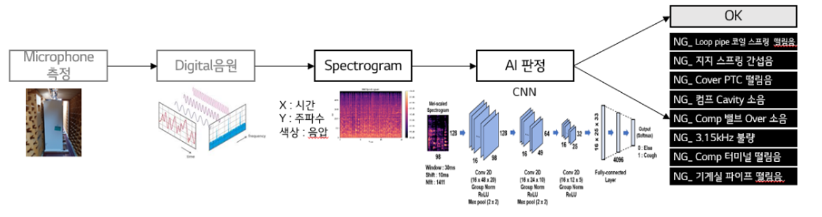
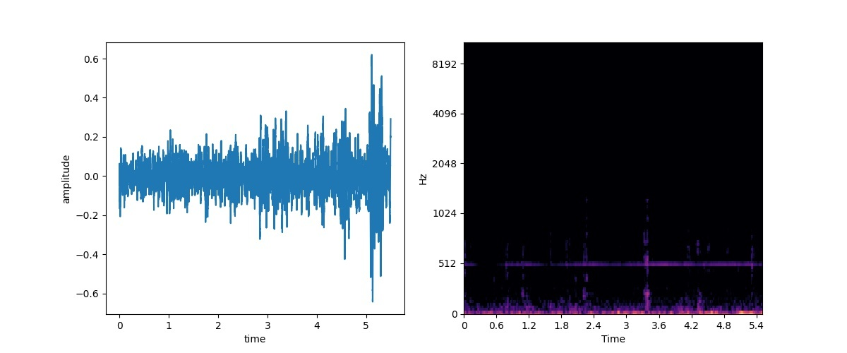
냉장고 LQC (Line Quality Control) 소음 검사
▌냉장고 LQC 소음 검사
- 음원 데이터가 지수(index)로 변환되면서 시간 정보등의 정보 손실이 발생하여 저주파 대역 이상음과 특정 고주파 대역(징징거림, 붕 뜨는 소리 등)의 불량 검출 어려웠습니다.
- Deep Learning 기반 검사에서는 음원 데이터를 주파수 별 음압 지수로 변환하는 게 아니라 음압과 주파수, 시간을 모두 표현 할 수 있는 Spectrogram Feature 로 변환하여 음원 데이터 정보를 유지
▌Sound Signal Feature Issue - Spectrogram 변환
- Sound Signal Feature
→ Sound Signal의 원시적 신호 (Raw Signal)는 초당 25000 개를 샘플링하여 얻어진 결과 입니다.
다시 말해 소리의 크기 값은 0.00004 초에 한 번씩 취득됩니다. (4 x 10^-5). 이 때문에, 데이터 샘플 하나의 의미는 매우 짧은 시간의 정보를 가지고 있고, 오직 진폭 정보만을 가지고, 주파수 정보는 전혀 가지고 있지 않습니다. 따라서 이를 일정 범위의 정보로 확대하며, 추가 정보를 보유할 수 있도록 가공할 필요가 있습니다.
→ Spectrogram 은 음압과 시간 정보로만 구성되어 주파수 특성을 알기 힘든 원시 데이터 정보를 time segment 마다의 Fourier Transform (혹은 Cosine Transform) 기반으로 주파수적 특징을 추출하여 주파수 특성을 갖게 하며,
time segment를 사용함으로써 주파수 분포가 시간에 따라 어떻게 변하는지 표현이 가능합니다.
Spectrogram에서, x축은 time, y축은 대체로 frequency, 밝기(혹은 색상 정도)는 스펙트럼 크기 정보(dB)를 의미합니다.
우리는 여러 spectrogram 기법 중 시행착오 끝에 성능이 가장 좋았던 Feature 인 Mel spectrogram을 사용하였습니다.
5/5

Slide 6
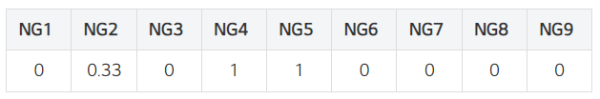



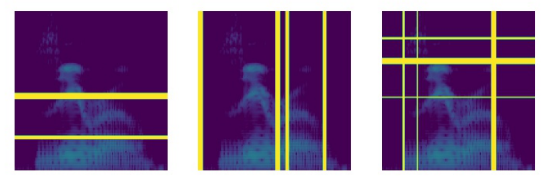
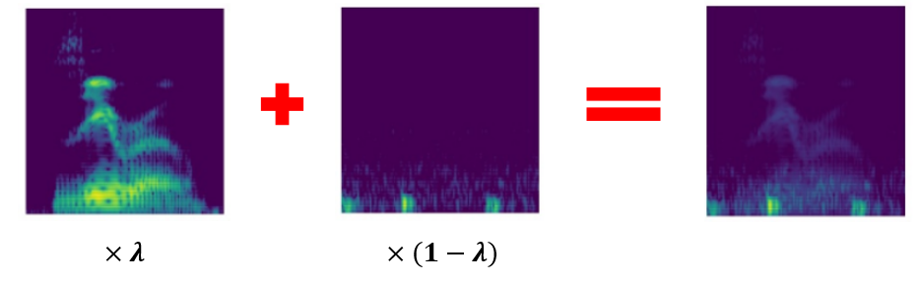
냉장고 LQC (Line Quality Control) 소음 검사
▌Class Imbalance Issue - Data Augmentation 적용 및 결과
- Class Imbalance
→ 제품 생산라인은 불량품에 비해 양품이 많기 때문에 불량 유형별로 충분한 데이터를 확보하기가 어렵습니다.
- Augmentation 적용 전
→ Augmentation을 적용하기 전에는 아래와 같이 OK sample의 개수와 NG sample의 개수가 굉장히 큰 차이를 보이는 imbalance한 상황이었습니다. 실제로 이 데이터를 그대로 AI 모델을 사용해서 예측을 진행한 경우, NG에 대한 검출 성능이 상당히 낮았습니다.
- Augmentation 적용 전
→ Augmentation을 적용한 결과, 모든 NG class의 개수가 OK와 동일하게 생성되었습니다.
Validation 성능을 보시면 위의 결과에 비해 크게 개선이 되었고, 모든 NG class에 대해서 검출이 진행되고 있습니다.
- Spectrogram Augmentation Methods
→ Spectrogram은 Sound 정보를 시각화한 데이터로 x축과 y축의 정보가 시간 및 주파수에 대한 의미를 가짐이미지를 회전하거나, 좌우나 앞뒤를 뒤집는 일반적인 image augmentation 방법을 사용하기에는 정보 손실을 야기
→ SpecAug (Masking)
SpecAug는 단순하게 Spectrogram 의 Time, Frequency 축의 일부를 masking 하는 Augmentation 기법입니다.
아래의 예시처럼 이미지의 x축 (time) 혹은 y축 (frequency)를 masking하여 새로운 이미지를 생성
→ Mixup Augmentation
두 Spectrogram image와 Label을 0~1 사이의 lambda 값을 통해 선형 결합하는 기법입니다.
이 때, 보통 lambda 값은 베타 분포에서 추출합니다. 이 방법은 굉장히 단순하지만 모델의 일반화 성능도 좋아지고 잘못된 Label이 있어도 모델을 더 강건하게 학습되도록 하는 효과를 얻을 수 있습니다.
Data Augmentation 적용 전 Class 분포
Data Augmentation 적용 전 NG Class 별 Recall
Data Augmentation 적용 후 Class 분포
Data Augmentation 적용 후 NG Class 별 Recall
SpecAug (Masking)
Mixup Augmentation
6/5

Slide 7
냉장고 LQC (Line Quality Control) 소음 검사
▌냉장고 LQC 소음 검사
- 음원 데이터가 지수(index)로 변환되면서 시간 정보등의 정보 손실이 발생하여 저주파 대역 이상음과 특정 고주파 대역(징징거림, 붕 뜨는 소리 등)의 불량 검출 어려웠습니다.
- Deep Learning 기반 검사에서는 음원 데이터를 주파수 별 음압 지수로 변환하는 게 아니라 음압과 주파수, 시간을 모두 표현 할 수 있는 Spectrogram Feature 로 변환하여 음원 데이터 정보를 유지
7/5

Slide 8


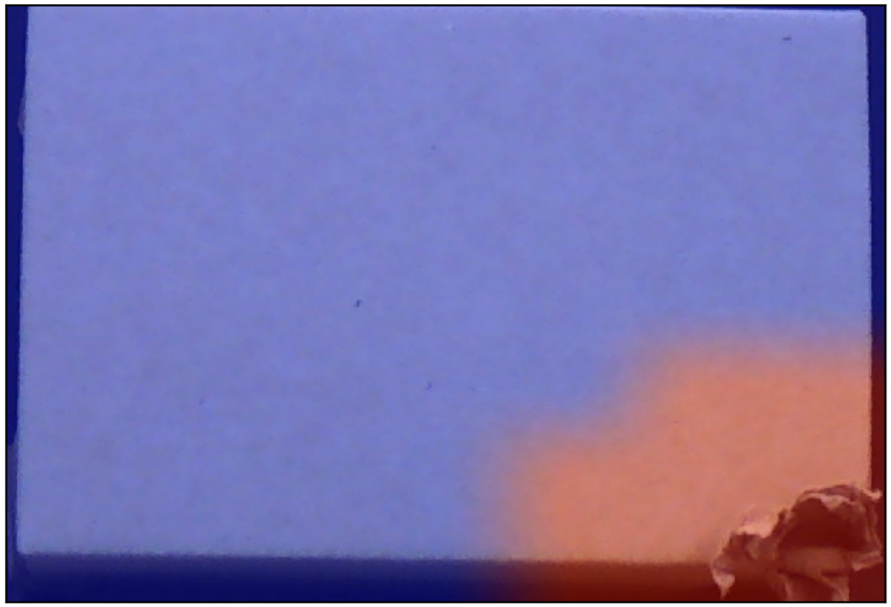




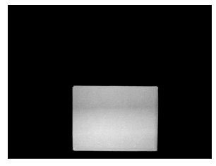
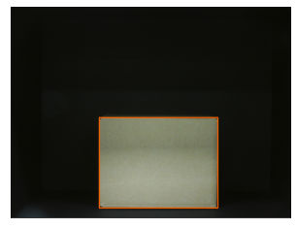
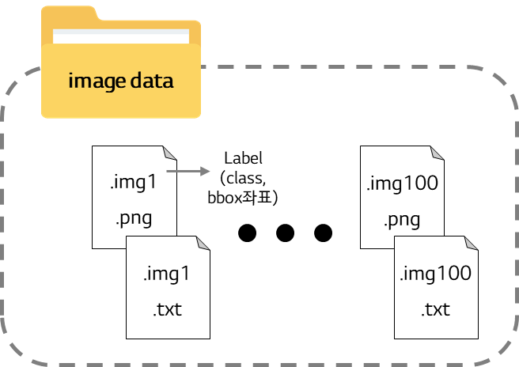
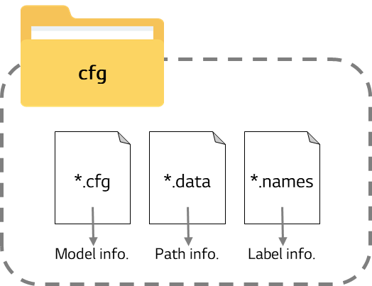
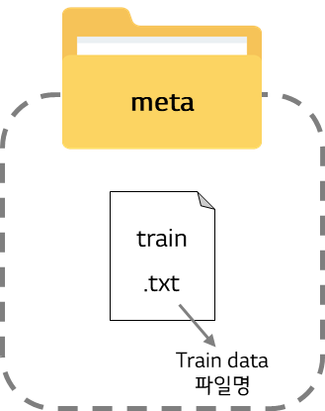
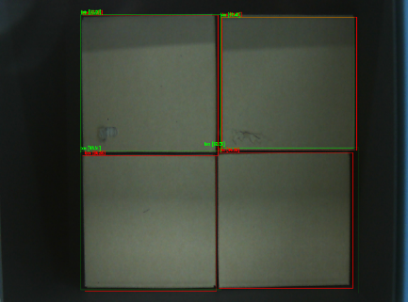
판매법인 아웃바운드 검사 자동화 (Vision 검사기 도입)
▌Vision 검사기 제작
- 조지아 기준 제품 인스펙션 결과 거래선 출하전 제품 데미지 불량 (60%) 작업방식 고려 제품 포장 품질 검토 - US법인 판매 창고의 아웃바운드 물류 프로세스 중, 포장 박스 외관에 대한 Vision 검사 시스템을 구축
▌Object Detection Model 개발
- 모델 구축을 위한 Train Data set 생성
→ Box image 불러오기 / Gray scale로 변환 / Threshold를 설정하여 배경색 모두 검은색으로 변경 / Contour를 찾아 Bounding Box 추출 / Label 및 Bounding Box 정보를 추가하여 .txt 파일 생성
- YOLOv7 tiny 모델 기반 전이학습 및 test
…
Edge PC
1st Process
Image Capture
Object
Detection
Input 1
Inference
XAI
…
n^{th} Process
Input 2
Inference
XAI
Results Monitoring
Video Streaming
.img1 .txt
Train
*.weights
Test
8/5

Slide 9

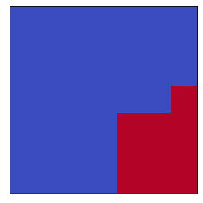
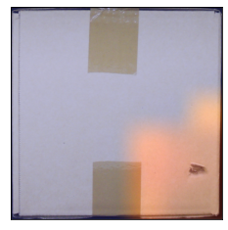
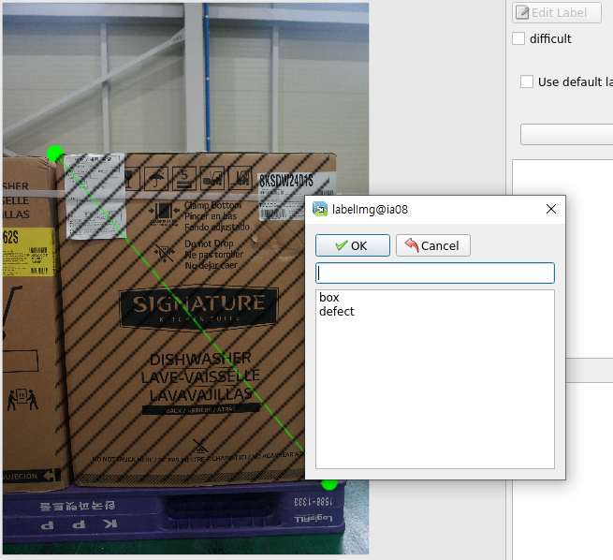
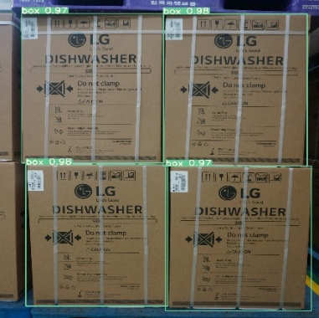
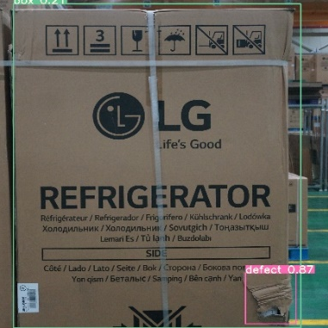
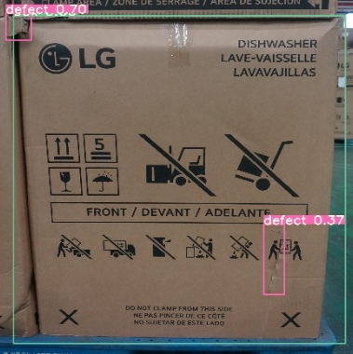
판매법인 아웃바운드 검사 자동화 (Vision 검사기 도입)
▌Image Classification 및 XAI개발
- Image Classification 모델
→ 앞에서 수집한 박스 image 및 label 기반으로 MobileNet에 전이학습
- XAI 개발
→ IC 모델 정보를 불러와 feature를 추출하는 마지막 layer인 conv_pw_13_relu 기반 앞뒤로 model1, model2 분리
→ model1의 출력으로 model2의 출력을 미분하여 gradient 계산 후 Heatmap 출력 및 원본 사진에 병합
▌Object Detection Model 개발
- 글자가 존재하는 박스에 대해 Grad cam으로 defect 부위 추출 결과가 좋지 못함
- Defect 부위 Object Detection Model 기반 Normal, Abnormal 박스 분류 모델 개발
→ labelImg 프로그램으로 box와 defect 부위 라벨링 진행 후 yolov7-tiny 모델 fine-tuning 진행
9/5

Slide 10
냉장고 LQC (Line Quality Control) 소음 검사
▌냉장고 LQC 소음 검사
- 음원 데이터가 지수(index)로 변환되면서 시간 정보등의 정보 손실이 발생하여 저주파 대역 이상음과 특정 고주파 대역(징징거림, 붕 뜨는 소리 등)의 불량 검출 어려웠습니다.
- Deep Learning 기반 검사에서는 음원 데이터를 주파수 별 음압 지수로 변환하는 게 아니라 음압과 주파수, 시간을 모두 표현 할 수 있는 Spectrogram Feature 로 변환하여 음원 데이터 정보를 유지
10/5

Slide 11
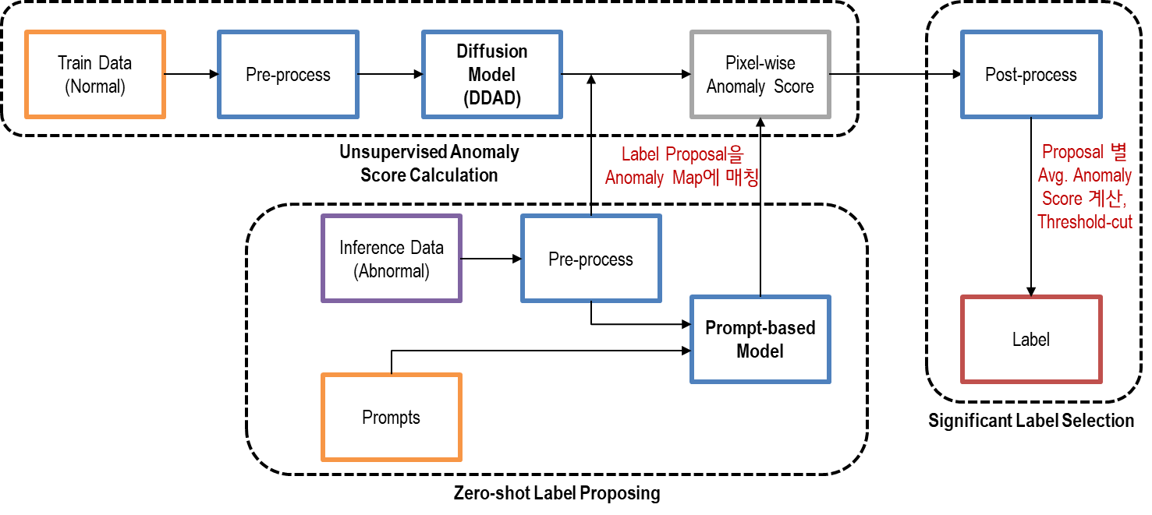

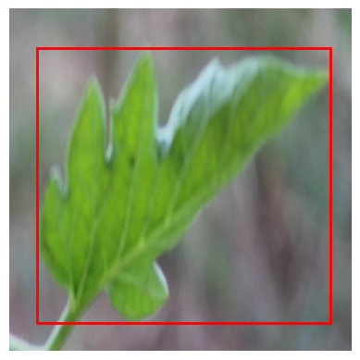

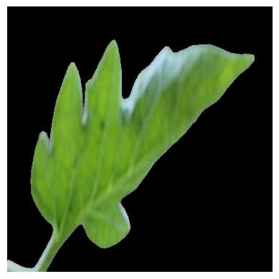
Unsupervised Learning 기반 Object Detection
Object Detection 모델 구축을 위한 Data Labeling은 리소스와 시간적 측면에서 상당한 비용을 차지. 또한 Human-error 발생 가능성으로 인한 데이터 품질 저하를 일으킬 수 있어 Unsupervised Learning 기반 Object Detection 모델을 구축하여 이상 데이터 추출
Object Detecion 아키텍쳐
Anomaly Score Calculation → Label Proposing → Significant Label Selection
Label Proposing은 Zero-shot Inference로, Anomaly Score은 Unsupervised Learning을 통해 계산
Proposed된 Candidate중 Anomaly Score에 근거하여 Significant Label 선별
Image Pre-Process를 수행하여 DDAD(Denoising Diffusion Anomaly Detection) 모델 학습 데이터 생성
Image Pre-Process
원본 이미지 및 text prompt를 Grounding Dino 모델에 입력하여 Boundning Box 추출
원본 이미지와 Bounding Box를 Segment Anything 모델에 입력하여 Object Mask 추출
Object Mask 부위만 원본 이미지에서 추출하여 DDAD 학습 데이터 생성
“A leaf”
원본 이미지 및
텍스트 프롬프트
GroundingDino
(Bounding Box 추출)
Segment Anything
(Salient Object Mask 추출)
학습 데이터 생성

Slide 12
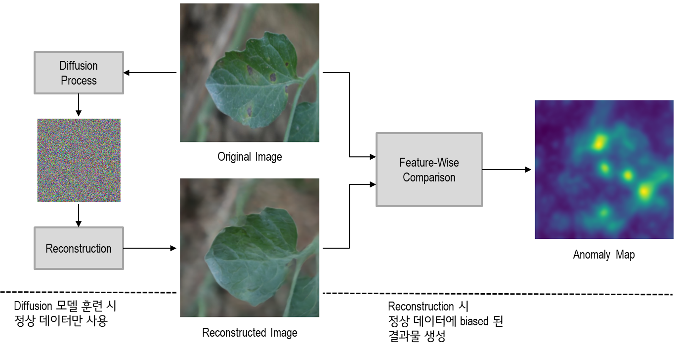
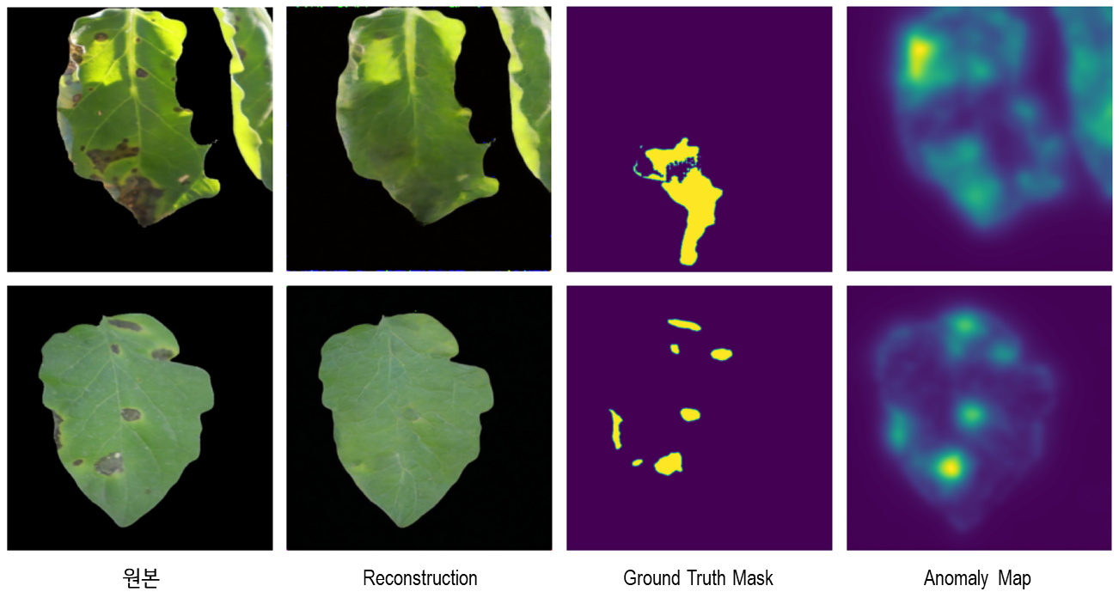
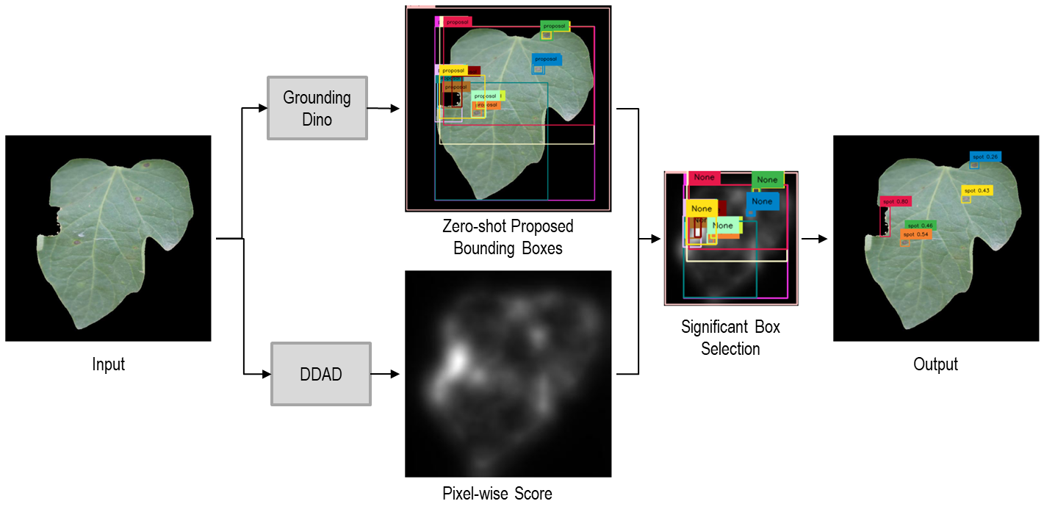
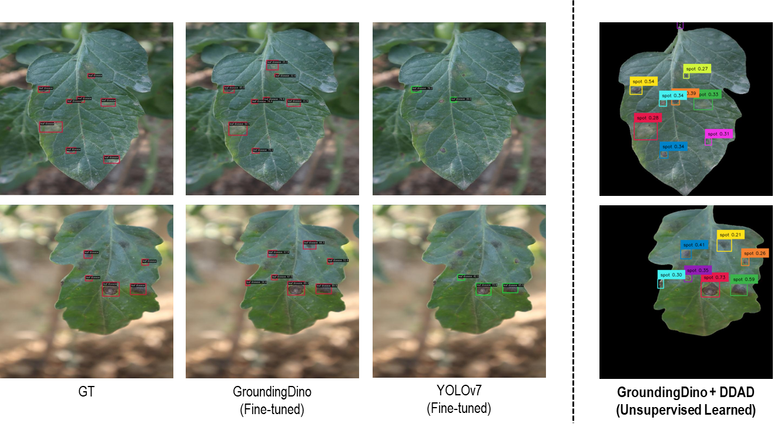
Unsupervised Learning 기반 Object Detection
DDAD(Denoising Diffusion Anomaly Detection) 모델을 사용하여 Reconstruction을 수행한 후, 원본 이미지와 Comparison을 통해 Anomaly Map 계산. DDAD 모델 학습에 정상 데이터만 사용하여 Original Image와 Reconstructed Image 비교를 통해 Anomaly Map 생성
GroundingDino가 Proposal하는 Box에 대해 Anomaly Map에 Matching 후 Box Region 내 Avg. Anomaly Score 계산 Threshold 0.2 이상인 Box만 남긴 후 NMS(Non Maximum Suppression) 적용 후 최종 Label 생성
Unsupervised 기반 학습이지만 Fine-tune 적용 모델에 필적하는 Performance 보여줌

Slide 14
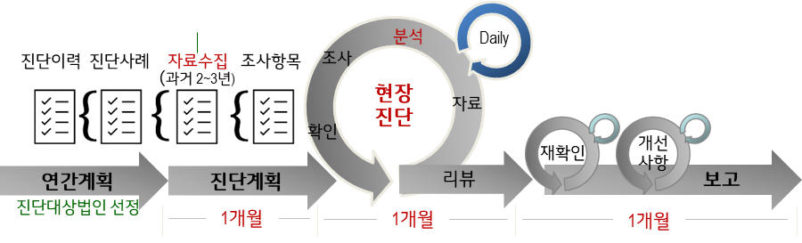
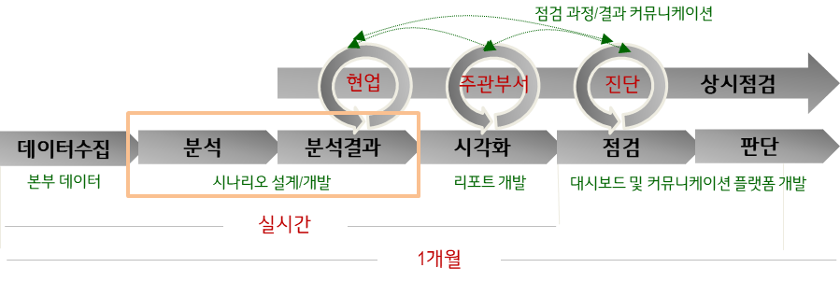
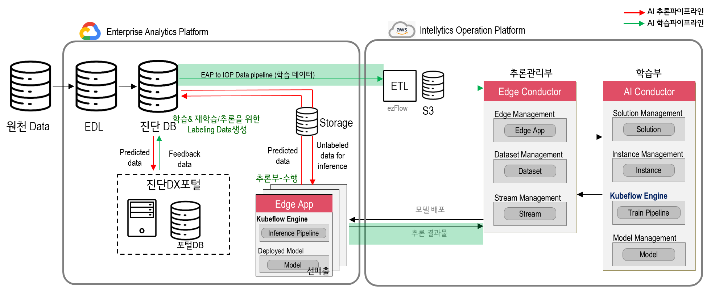
진단 DX
해외법인 오퍼레이션 전반의 데이터를 수집 후 리스크 징후를 실시간 자동 예측▪분석▪리포팅 하는 체계를 기반으로, 현업 및 리스크 주관부서까지 리스크를 상시 점검토록 하는 프로세스를 구축하여 정기진단 방식의 한계점을 극복한 ‘평상시 리스크 관리’ 체제를 강화함
진단 방식 성숙도 : 지속적 진단 → 지속적 오퍼레이션 모니터링 → 리스크 분석
As-is
개선 포인트
현장진단
위주 정기진단
진단 커버리지가 제한적임
1개 법인 진단에 3개월 소요
과거 데이터 수집 및 분석에 과다한 시간 투입
분석하지 못허가나 잘못 분석한 데이터 발생 가능성 있음
진단인 개인 역량/경험에 의존하여 리스크 점검이 누락/부실할 수 있음
To-be
’평상시’
리스크
선행관리
과다검출로 소명 제대로 이뤄지지 못하고, 따라서 정기 진단과 연계되지 못함 → 발생 원인 파악 및 재발 방지 개선안 도출에 어려움
데이터 이동이 빈번한 추론부는 데이터 환경에 배치하고, 최소한의 학습 데이터를 학습 환경으로 전송하여 높은 데이터 보안 수준 유지
시스템 아키텍쳐 구조
Edge App(추론부)은 GCP 환경에 존재
Edge Conductor(추론 관리부) 및 AI Conductor(학습 부)는 AWS환경에 존재
GCP 환경의 진단 데이터가 학습을 위해 AWS 환경으로 전달 되고 학습 후 즉시 삭제 (월 1회)
Edge App의 추론 결과물 중 일부는 Edge Conductor로 전달되어 추론 성능 모니터링에 활용

Slide 15
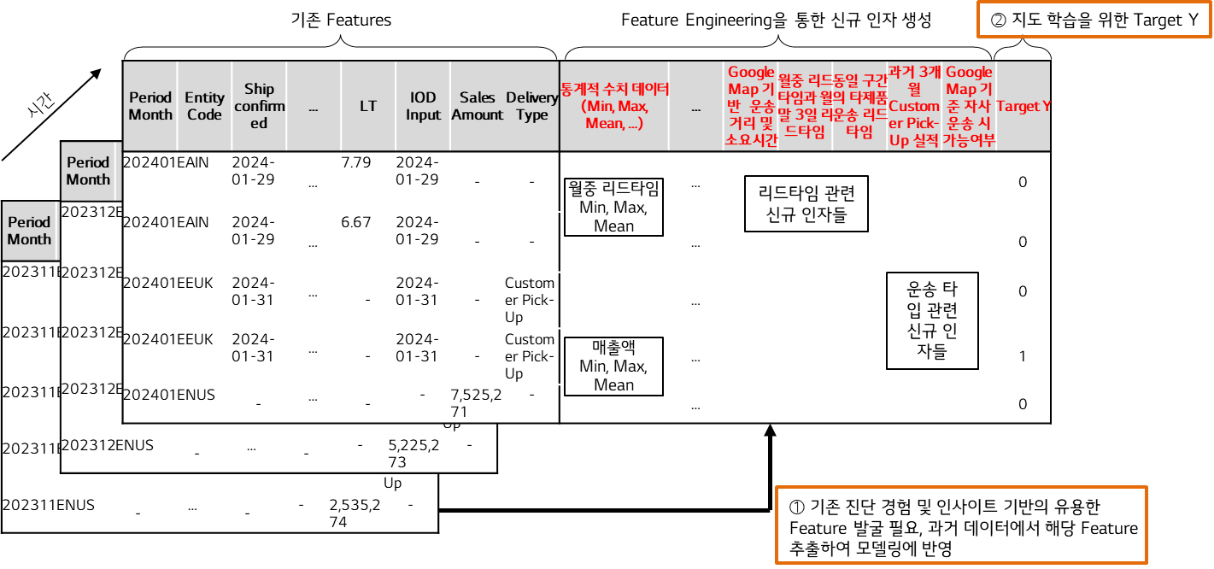

진단 DX
선매출이란 회계 기준에서 정한 매출 인식 가능 시점보다 앞서 매출을 인식하는 것을 의미. 선매출이 발생할 경우 재무제표에 영향을 미쳐 경영 상태 왜곡을 초래. 월 매출 목표 달성이나 월말 배송 집중에 따른 배송 Capa. 부족을 회피하고자 하는 특수 목적으로 의도 되기도 함.
선매출 징후
ML 기반 진단 방법
비정상적 매출인식 (출하-배송완료) 리드타임
통계적 지식 및 경험 기반의 Feature Engineering
월말 매출 집중
지도 학습을 위해 법인 및 현업 담당자 Feedback 기반 Target Y 생성
월말 Customer pickup 증가
반품 증가 등
앙상블 트리 계열의 머신러닝 모델들 (LightGBM, CatBoost, XGBoost, GBM, Random Forest) 기반 Classification 모델 개발
ML 모델 개발 방향
Train Piepeline : 6개의 asset Input – Readiness – Preprocess – Sampling – Train - Output
Inference Piepeline : 5개의 asset Input – Readiness – Preprocess – Inference - Output
Oversampling / Undersampling을 사용하여 클래스 간 언밸런싱 완화
Crocss Validation 기반 모델 성능 평가
F1-Score 기준 성능을 비교하여 최적 모델 선택
Shapley Value 및 Rule 검증을 혼합하여 진단 가설 생성
AI 기반 진단 솔루션은 기존 룰 기반 진단 방식에 비해 과다검출을 약 88% 감소, 한 법인 당 3개월 소요되는 진단을 전체 법인 대상으로 상시 진단 수행

Slide 16
NPS AI Agent 개발
해외법인 오퍼레이션 전반의 데이터를 수집 후 리스크 징후를 실시간 자동 예측▪분석▪리포팅 하는 체계를 기반으로, 현업 및 리스크 주관부서까지 리스크를 상시 점검토록 하는 프로세스를 구축하여 정기진단 방식의 한계점을 극복한 ‘평상시 리스크 선행관리’ 체제를 강화함

Slide 17


NPS AI Agent 개발
글로벌 21개국 고객 피드백 데이터를 분석하여 고객 경험(CX) 개선 인사이트를 빠르고 편리하게 도출할 수 있도록 돕는 AI 기반 고객경험 분석 챗봇 서비스 구축
현업 Needs 및 Pain Point
R-NPS 기반 상세 원인 분석과 개선과제 도출 원함
법인 담당자의 Data 활용 및 분석 역량에 편차가 큼
연계분석이 필요한 내부 Data들도 일일이 찾아 확인해야 하는 어려움
서비스 내용
자연어 질의를 통해 편리하게 데이터를 분석하고 구체적인 개선 방안을 효율적으로 도출
R-NPS (Relationship Net Promoter Score) 조사 결과를 기반으로 국가, 제품, 고객 여정, 터치포인트 별 현황 점검
온라인 VOC 데이터를 연계 분석하여 정성적 피드백까지 함께 분석
법인별 CX 개선 과제 리스트 조회를 지원
Agent 구축에 사용된 주요 기능
Supervisor 기반 Multi Agent 아키텍쳐 구축
Domain 특화된 NL2SQL 프로세스 구축
RAG 정확도 향상을 위해 Long Context Reordering 기법 사용
LangGraph 진행 사항을 확인하기 위해 Streaming 기능 구축
LangSmith 연동을 통해 사용자 피드백 수집 및 연계 질문 생성
Postgre DB에 Chat history 저장하여 Multi-turn 기능 구축

Slide 18


NPS AI Agent 개발
다양한 데이터 분석 시 단일 Agent 기반 모델의 문제점(테이블 및 컬럼 선택 정확도 낮음)을 개선하기 위해 Multi Agent Supervisor 구조 (Supervisor 및 특정 테이블에 특화된 Sub-Agent)를 도입.
Multi Agent (Supervisor)
Multi Agent 네트워크를 구성하여 질문에 대한 적절한 답변을 생성하기 위해 여러 개의 전문화된 Agent들로 나누어 처리하는 분할 접근 방식 아키텍처 구축
Supervisor는 각 Sub Agent와 Tool의 역할과 특성을 이해하여, 질문에 따라 적절한 실행 계획을 수립(Plan)하고, 이를 순차적으로 수행(Execute)
새로운 테이블이 추가될 경우에도 기존 Sub Agent를 그대로 유지면서 프롬프트와 테이블 연결 정보만 교체함으로서 손쉽게 확장 가능
Sub- Agent는 자연어 질의를 SQL로 변환하고, 데이터를 추출한 뒤, 분석과 요약을 거쳐 서술형 답변을 생성. 각 단계는 LangGraph 워크플로우의 독립 노드로 구현되어, 필요 시 특정 단계를 교체하거나 수정하기 쉽게 설계됨
Sub Agent (NL2SQL 및 Analyze)
2023년 하반기 영국 30대 고객의 세탁기 제품 NPS 점수를 분석해줘
질문 이해 및 구체화 (Clarify) : 사용자의 질문을 해당 테이블 관점에서 구체적인 쿼리 의미로 변환 : 테이블 스키마, 컬럼 간 종속 관계, 주요 값의 의미를 LLM 제공 : 질문-쿼리 예시 제공 (few shot은 코사인 유사도 기준 추출)
'country' 컬럼에서는 'uk', 'year' 컬럼에서는 '20232', 'cej' 컬럼에서는 'total’,
'touchpoint' 컬럼에서는 'total', 'product' 컬럼에서는 'wm', 'banner1' 컬럼에서는 'age’,
'banner2' 컬럼에서는 '30_39'인 row에 대해 NPS 결과를 분석해줘
SELECT * FROM nps_score_table WHERE LOWER('country) = LOWER('uk ‘) AND
year = 20232 AND LOWER(cej) = LOWER('total') AND LOWER('touchpoint) = LOWER('total’)
AND LOWER(product) = LOWER('wm') AND LOWER(banner1) = LOWER('age’)
AND LOWER(banner2) = LOWER('30_39');
SQL 생성 및 실행 (Extract) : 구체화된 질문으로 create_sql_query_chain 기반 SQL 생성 및 실행
결과 검증 (Validate) : 추출된 Dataframe이 질문 의도에 부합하는 지 검증 (Feedback Loop)
데이터 분석 및 답변 생성 (Analyze) : 테이블 종류 별 현업 요구사항에 맞춰 답변 생성 : 필요 시 차트 생성

Slide 19
NPS AI Agent 개발
해외법인 오퍼레이션 전반의 데이터를 수집 후 리스크 징후를 실시간 자동 예측▪분석▪리포팅 하는 체계를 기반으로, 현업 및 리스크 주관부서까지 리스크를 상시 점검토록 하는 프로세스를 구축하여 정기진단 방식의 한계점을 극복한 ‘평상시 리스크 선행관리’ 체제를 강화함

